Slide 1
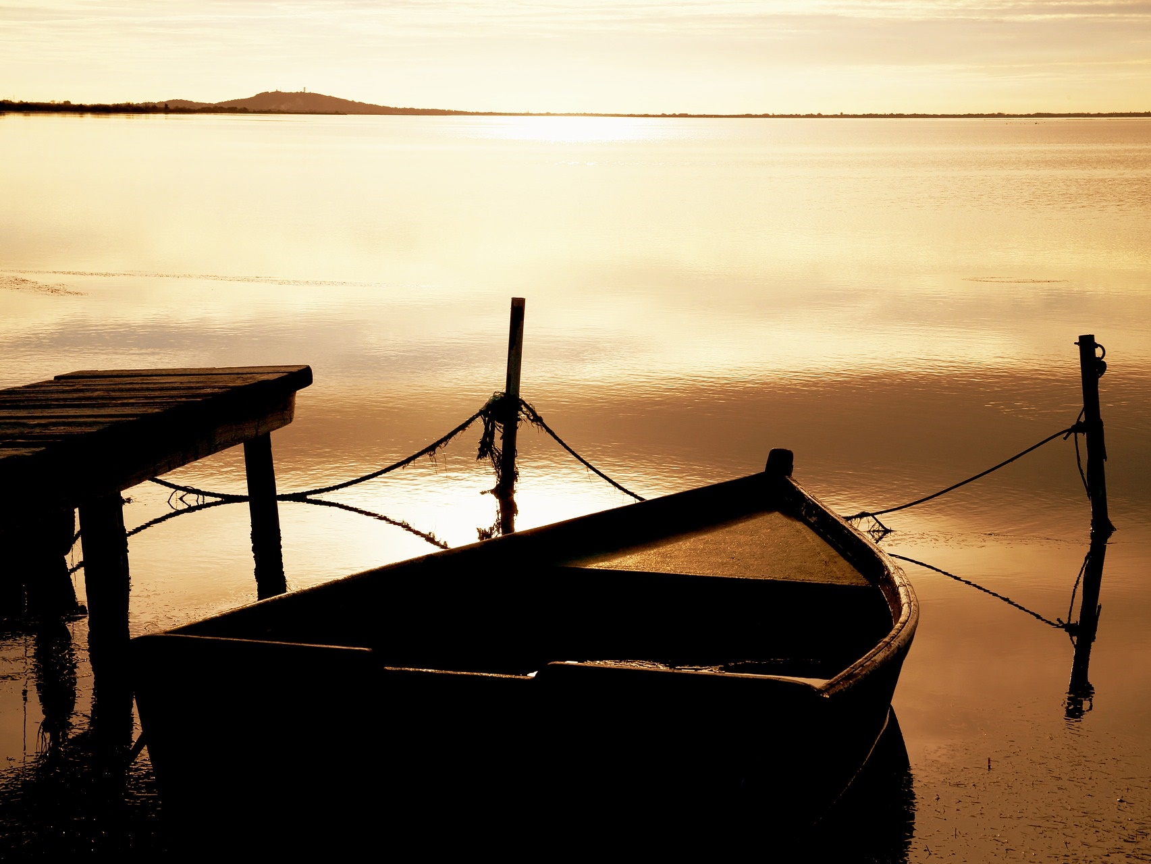

Bien-venu.e!
Jésus Christ,
le Ressuscité
Notes:
JÉSUS CHRIST, LE RESSUSCITÉ
Accueillir chaleureusement les participants.
Échanger sur ce qui a été vécu depuis la dernière rencontre.
Faire un retour sur les préparatifs à la rencontre s’il y a lieu.

Slide 2
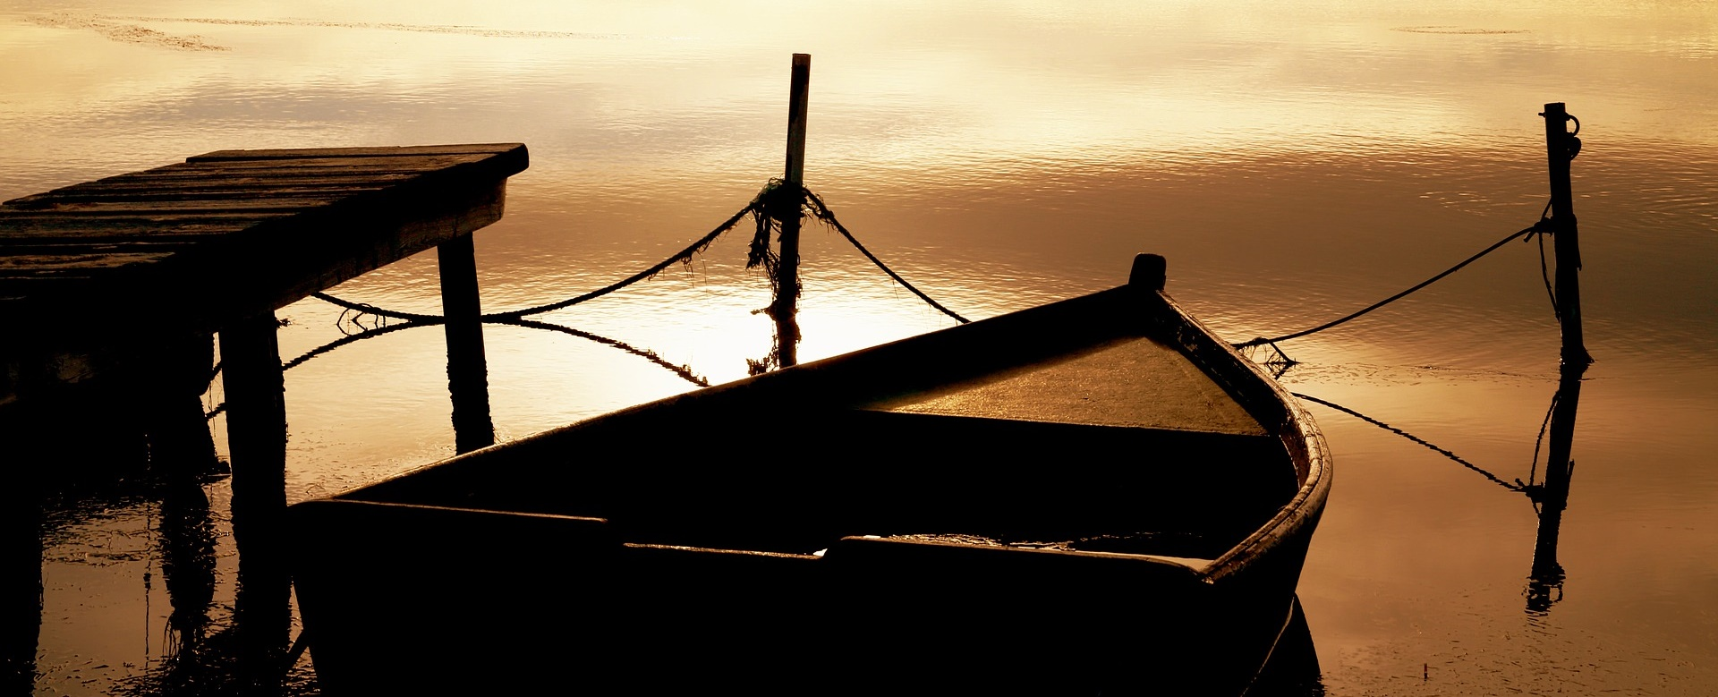
Objectifs de la rencontre
Se retrouver et partager sur notre vécu.
Poursuivre l’approfondissement du sens de la deuxième partie du Credo: Je crois en Jésus Christ…
S’interroger : « Qui est Jésus Christ pour moi? »
Se laisser interpeler par la mort et la résurrection de Jésus pour en devenir témoin aujourd’hui.
Notes:
Présenter les objectifs de la rencontre:
Se retrouver et partager sur notre vécu.
Poursuivre l’approfondissement du sens de la deuxième partie du Credo: Je crois en Jésus Christ…
S’interroger : « Qui est Jésus Christ pour moi? »
Se laisser interpeler par la mort et la résurrection de Jésus pour en devenir témoin aujourd’hui.

Slide 3

CREDO ou Symbole des Apôtres
La prière du Credo est un résumé de la foi chrétienne.
Le terme de « Credo » vient des mots « je crois ».
Je crois en Dieu, le Père tout-puissant,
créateur du ciel et de la terre ;
et en Jésus-Christ, son Fils unique, notre Seigneur,
qui a été conçu du Saint-Esprit, est né de la Vierge Marie,
a souffert sous Ponce Pilate, a été crucifié,
est mort et a été enseveli, est descendu aux enfers,
le troisième jour est ressuscité des morts, est monté aux cieux,
est assis à la droite de Dieu le Père tout-puissant,
d’où il viendra juger les vivants et les morts.
Je crois en l’Esprit-Saint,
à la sainte Église catholique, à la communion des saints,
à la rémission des péchés, à la résurrection de la chair,
à la vie éternelle. Amen.
Notes:
Lire ensemble le Credo ou demander à une personne du groupe de le faire.

Slide 4


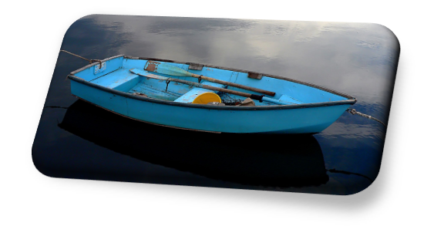
Jésus de Nazareth
Qui est Jésus pour moi ?
Notes:
Demander : « Qui est Jésus pour moi? ».
(Parole libre.)
Note pour l’animation : Cette question permet de faire un retour sur la rencontre précédente et d’ouvrir le dialogue sur les questions que les participant.e.s peuvent porter depuis la dernière rencontre sur Jésus de Nazareth.

Slide 5
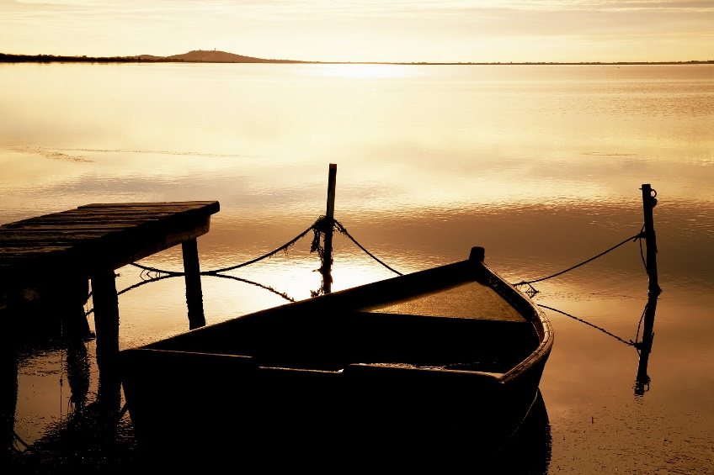
Et Jésus Christ ?
Quand on parle de
« Jésus de Nazareth »
et de « Jésus Christ »,
est-ce la même chose?
Notes:
Poser la question et ouvrir le dialogue avec les personnes présentes.
(Parole libre.)

Slide 6
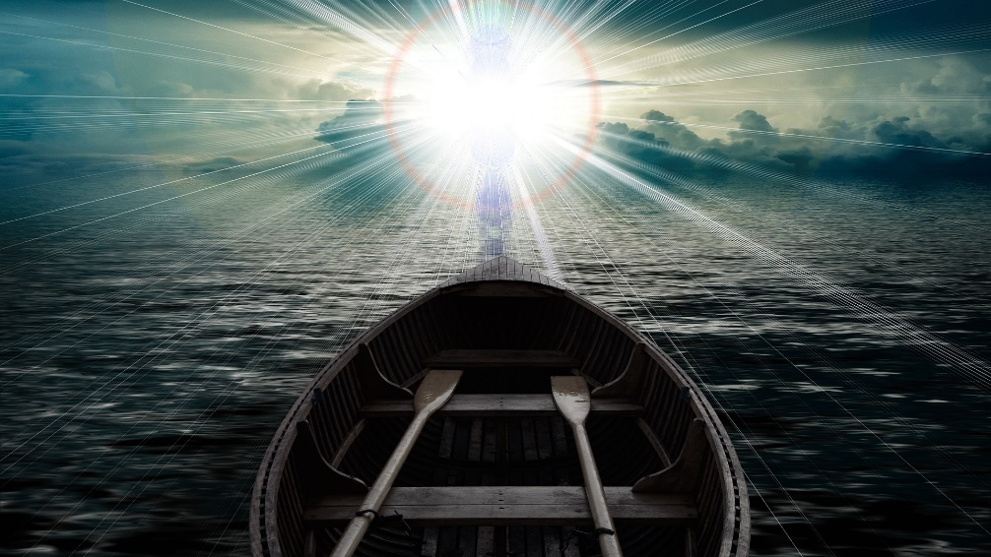
Et en Jésus Christ …
Revenons à notre Credo …
son Fils unique, notre Seigneur,
qui a été conçu du Saint-Esprit,
est né de la Vierge Marie
Notes:
Lire l’extrait du Credo.
Introduire le récit de l’annonce à Marie: Pour débuter notre recherche sur les titres donnés à Jésus, nous allons commencer par le récit de l’annonce à Marie qui se trouve au début de l’évangile de Luc.

Slide 7
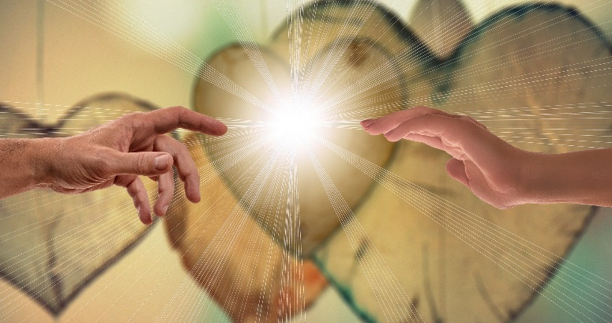
L’annonce à Marie
(Lc 1, 26-35)
²⁶ Le sixième mois, l’ange Gabriel fut envoyé par Dieu dans une ville de Galilée, appelée Nazareth,²⁷ à une jeune fille vierge, accordée en mariage à un homme de la maison de David, appelé Joseph ; et le nom de la jeune fille était Marie.
²⁸ L’ange entra chez elle et dit : « Je te salue, Comblée-de-grâce, le Seigneur est avec toi. » ²⁹ À cette parole, elle fut toute bouleversée, et elle se demandait ce que pouvait signifier cette salutation.
³⁰ L’ange lui dit alors : « Sois sans crainte, Marie, car tu as trouvé grâce auprès de Dieu.³¹ Voici que tu vas concevoir et enfanter un fils ; tu lui donneras le nom de Jésus. ³² Il sera grand, il sera appelé Fils du Très-Haut ; le Seigneur Dieu lui donnera le trône de David son père ; ³³ il régnera pour toujours sur la maison de Jacob, et son règne n’aura pas de fin. »
³⁴ Marie dit à l’ange : « Comment cela va-t-il se faire puisque je ne connais pas d’homme ? » ³⁵ L’ange lui répondit : « L’Esprit Saint viendra sur toi, et la puissance du Très-Haut te prendra sous son ombre ; c’est pourquoi celui qui va naître sera saint, il sera appelé Fils de Dieu. »
Notes:
Lire le texte.
Demander: Qu’est-ce qui me touche, m’étonne, ou me questionne?
(Parole libre sur le texte.)
Pour creuser le sens du texte, demander: Quel lien peut-on faire avec le Credo? Que dit-on de Jésus dans ce texte?
(Parole libre sur le texte. Quand les titres attribués à Jésus ont été nommés, changer de diapo pour les mettre en évidence.)

Slide 8
L’annonce à Marie
(Lc 1, 26-35)
L’annonce à Marie
(Lc 1, 26-35)
²⁶ Le sixième mois, l’ange Gabriel fut envoyé par Dieu dans une ville de Galilée, appelée Nazareth,²⁷ à une jeune fille vierge, accordée en mariage à un homme de la maison de David, appelé Joseph ; et le nom de la jeune fille était Marie.
²⁸ L’ange entra chez elle et dit : « Je te salue, Comblée-de-grâce, le Seigneur est avec toi. » ²⁹ À cette parole, elle fut toute bouleversée, et elle se demandait ce que pouvait signifier cette salutation.
³⁰ L’ange lui dit alors : « Sois sans crainte, Marie, car tu as trouvé grâce auprès de Dieu.³¹ Voici que tu vas concevoir et enfanter un fils ; tu lui donneras le nom de Jésus. ³² Il sera grand, il sera appelé Fils du Très-Haut ; le Seigneur Dieu lui donnera le trône de David son père ; ³³ il régnera pour toujours sur la maison de Jacob, et son règne n’aura pas de fin. »
³⁴ Marie dit à l’ange : « Comment cela va-t-il se faire puisque je ne connais pas d’homme ? » ³⁵ L’ange lui répondit : « L’Esprit Saint viendra sur toi, et la puissance du Très-Haut te prendra sous son ombre ; c’est pourquoi celui qui va naître sera saint, il sera appelé Fils de Dieu. »
Notes:
Dire : Dans ce texte, les titres donnés à Jésus sont les suivants : son nom, Jésus (« Yeshoua » en hébreu qui signifie « Dieu sauve »); Il sera grand; Fils du Très-Haut; Fils de David (trône de David); règne sur la maison de Jacob (Israël, roi des Juifs); saint et Fils de Dieu. L’ensemble du texte est une catéchèse sur qui est Jésus!
Faire observer le rôle de l’Esprit au verset 35 : L’Esprit viendra sur Marie (il prépare l’accueil de Jésus-Dieu en Marie), la mettra sous son ombre (sous son influence, sous sa toute-puissance d’amour, sa protection, sa bénédiction). Marie est modèle de tout croyant.e qui accueille l’action féconde de Dieu en lui ou en elle.

Slide 9
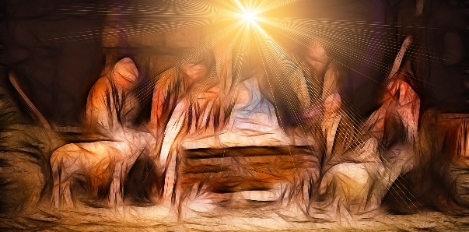
La naissance de Jésus
⁰¹En ces jours-là, parut un édit de l’empereur Auguste, ordonnant de recenser toute la terre ⁰² ce premier recensement eut lieu lorsque Quirinius était gouverneur de Syrie. ⁰³ Et tous allaient se faire recenser, chacun dans sa ville d’origine. ⁰⁴ Joseph, lui aussi, monta de Galilée, depuis la ville de Nazareth, vers la Judée, jusqu’à la ville de David appelée Bethléem. Il était en effet de la maison et de la lignée de David. ⁰⁵ Il venait se faire recenser avec Marie, qui lui avait été accordée en mariage et qui était enceinte. ⁰⁶ Or, pendant qu’ils étaient là, le temps où elle devait enfanter fut accompli. ⁰⁷ Et elle mit au monde son fils premier-né ; elle l’emmaillota et le coucha dans une mangeoire, car il n’y avait pas de place pour eux dans la salle commune. ⁰⁸ Dans la même région, il y avait des bergers qui vivaient dehors et passaient la nuit dans les champs pour garder leurs troupeaux. ⁰⁹ L’ange du Seigneur se présenta devant eux, et la gloire du Seigneur les enveloppa de sa lumière. Ils furent saisis d’une grande crainte. ¹⁰ Alors l’ange leur dit : « Ne craignez pas, car voici que je vous annonce une bonne nouvelle, qui sera une grande joie pour tout le peuple :¹¹ Aujourd’hui, dans la ville de David, vous est né un Sauveur qui est le Christ, le Seigneur. ¹² Et voici le signe qui vous est donné : vous trouverez un nouveau-né emmailloté et couché dans une mangeoire. » (Lc 2, 1-12)
Notes:
Lire le texte ou le faire lire par une personne du groupe.
Demander : Qu’est-ce qui me touche, m’étonne, ou me questionne?
(Parole libre sur le texte.)
Poursuivre le dialogue : Que dit-on de Jésus dans ce récit?
(Parole libre. Quand les titres attribués à Jésus sont mentionnés, changer de diapo pour les mettre en évidence.)

Slide 10
La naissance de Jésus
⁰¹En ces jours-là, parut un édit de l’empereur Auguste, ordonnant de recenser toute la terre ⁰² ce premier recensement eut lieu lorsque Quirinius était gouverneur de Syrie. ⁰³ Et tous allaient se faire recenser, chacun dans sa ville d’origine. ⁰⁴ Joseph, lui aussi, monta de Galilée, depuis la ville de Nazareth, vers la Judée, jusqu’à la ville de David appelée Bethléem. Il était en effet de la maison et de la lignée de David. ⁰⁵ Il venait se faire recenser avec Marie, qui lui avait été accordée en mariage et qui était enceinte. ⁰⁶ Or, pendant qu’ils étaient là, le temps où elle devait enfanter fut accompli. ⁰⁷ Et elle mit au monde son fils premier-né ; elle l’emmaillota et le coucha dans une mangeoire, car il n’y avait pas de place pour eux dans la salle commune. ⁰⁸ Dans la même région, il y avait des bergers qui vivaient dehors et passaient la nuit dans les champs pour garder leurs troupeaux. ⁰⁹ L’ange du Seigneur se présenta devant eux, et la gloire du Seigneur les enveloppa de sa lumière. Ils furent saisis d’une grande crainte. ¹⁰ Alors l’ange leur dit : « Ne craignez pas, car voici que je vous annonce une bonne nouvelle, qui sera une grande joie pour tout le peuple :¹¹ Aujourd’hui, dans la ville de David, vous est né un Sauveur qui est le Christ, le Seigneur. ¹² Et voici le signe qui vous est donné : vous trouverez un nouveau-né emmailloté et couché dans une mangeoire. » (Lc 2, 1-12)
Notes:
Rappeler les titres attribués à Jésus dans le verset 11 : Sauveur, qui est le Christ, le Seigneur.
Demander : Quel lien peut-on faire avec le Credo?
(Parole libre.)
Note pour l’animation : Si la capsule vidéo intitulée Dieu très bas a été visionnée avant la rencontre (voir la préparation à cette rencontre proposée dans le Guide pour les intervenant.e.s), faire des rapprochements avec son contenu.

Slide 11
Et en Jésus Christ …
Revenons à notre Credo …
a souffert sous Ponce Pilate,
a été crucifié, est mort et a été enseveli, est descendu aux enfers,
le troisième jour est ressuscité des morts
Notes:
Lire l’extrait du Credo ou le faire lire par une personne du groupe.
Annoncer : En lien avec cette partie du Credo, les prochains textes bibliques dont nous allons prendre connaissance racontent ce qu’on appelle « la passion de Jésus », c’est-à-dire le récit des événements qui ont conduit à sa mort sur une croix et à sa résurrection au matin du 3e jour.
Note pour l’animation : Si la question surgit à propos du mot « enfers », voici quelques pistes : au pluriel, on parle ici du terme biblique qui fait référence au Shéol du Premier Testament. C’est l’endroit où les justes endormis attendent le salut (la libération) de Dieu. L’enfer, au singulier, c’est autre chose. Le Youcat le décrit comme « l’état de séparation éternelle avec Dieu, l’absence absolue d’amour » (Youcat #161). C’est donc un état et non un lieu! L’état d’une personne qui rejette toujours l’amour de Dieu, qui s’exclut elle-même. « Celui qui n’aime pas demeure dans la mort » (1 Jn 14). Dieu ne force pas la liberté humaine, il l’accompagne amoureusement!

Slide 12
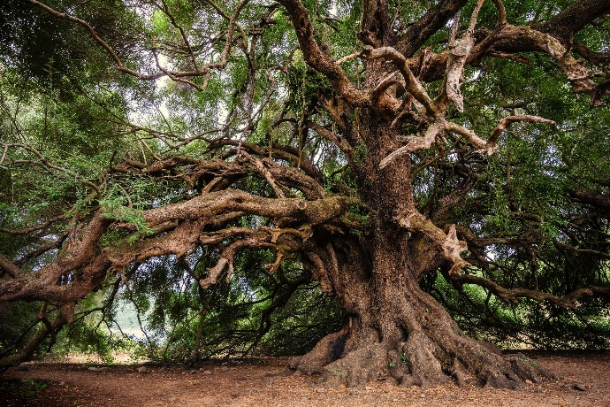
Jésus au
Jardin des Oliviers
³⁹ Jésus sortit pour se rendre, selon son habitude, au mont des Oliviers, et ses disciples le suivirent. ⁴⁰ Arrivé en ce lieu, il leur dit : « Priez, pour ne pas entrer en tentation. » ⁴¹ Puis il s’écarta à la distance d’un jet de pierre environ. S’étant mis à genoux, il priait en disant : ⁴² « Père, si tu le veux, éloigne de moi cette coupe ; cependant, que soit faite non pas ma volonté, mais la tienne. » (Lc 22, 39-42)
⁴³ Jésus parlait encore quand Judas, l’un des Douze, arriva et avec lui une foule armée d’épées et de bâtons, envoyée par les grands prêtres, les scribes et les anciens. ⁴⁴ Or, celui qui le livrait leur avait donné un signe convenu : « Celui que j’embrasserai, c’est lui : arrêtez-le, et emmenez-le sous bonne garde. » (Mc14,43-44)
Notes:
Lire les deux extraits ou le faire lire par une personne du groupe.
Poser la question: Qu’est-ce que ces extraits me disent sur Jésus?
(Parole libre. Conclusion suggérée: Jésus avait l’habitude de se rendre au mont des Oliviers et de prier; il met la volonté du Père en premier.
Pour creuser le sens de la phrase de Jésus au v.42, demander: Jésus aimerait que s’éloigne cette coupe. De quelle coupe parle-t-il? Que veut-il dire à votre avis?
(Parole libre.)

Slide 13
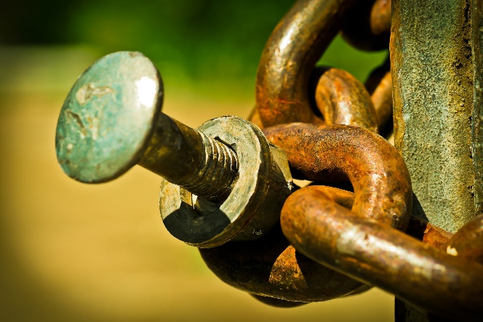
Jésus est condamné
⁵³ Ils emmenèrent Jésus chez le grand prêtre. Ils se rassemblèrent tous, les grands prêtres, les anciens et les scribes. (Mc 14,53)
⁶⁰ Alors s’étant levé, le grand prêtre, devant tous, interrogea Jésus : « Tu ne réponds rien ? Que dis-tu des témoignages qu’ils portent contre toi ? » ⁶¹ Mais lui gardait le silence et ne répondait rien. Le grand prêtre l’interrogea de nouveau : « Es-tu le Christ, le Fils du Dieu béni ? » ⁶² Jésus lui dit : « Je le suis. Et vous verrez le Fils de l’homme siéger à la droite du Tout-Puissant, et venir parmi les nuées du ciel. » ⁶³ Alors, le grand prêtre déchire ses vêtements et dit : « Pourquoi nous faut-il encore des témoins ? ⁶⁴ Vous avez entendu le blasphème. Qu’en pensez-vous ? » Tous prononcèrent qu’il méritait la mort. (Mc 14,60-64)
Notes:
Lire le texte ou le faire lire par une personne du groupe.
Poser la question: Qu’est-ce que ces extraits me disent sur Jésus et les circonstances de son arrestation?
(Parole libre.)
Conclusion suggérée: Selon le texte, les grands prêtres, les anciens et les scribes se réunissent pour interroger Jésus. Des témoins ont rapporté les paroles et les actes de Jésus. La question centrale est la suivante: « Jésus est-il le Christ? ». Et il leur répond que « oui » en utilisant l’expression « Fils de l’homme » qui siègera à la droite de Dieu. (Faire lien avec Credo). L’acte de déchirer ses vêtements représente un geste d’éclat de la part du grand-prêtre, un geste à la hauteur de l’accusation de blasphème! Un blasphème, c’est se prendre pour Dieu. C’est dire une parole ou poser un geste réservé à Dieu. C’est ce que Jésus a fait en pardonnant les péchés, en guérissant les malades et surtout, en faisant revenir à la vie son ami Lazare. Mais, pour Jésus, ce ne sont pas des signes de blasphème envers Dieu mais des signes qui montrent la gloire de Dieu le Père. Jésus fait ainsi la volonté du Père, lui qui est le Fils: « Or, celui que le Père a consacré et envoyé dans le monde, vous lui dites : “Tu blasphèmes”, parce que j’ai dit : “Je suis le Fils de Dieu”. Si je ne fais pas les œuvres de mon Père, continuez à ne pas me croire. Mais si je les fais, même si vous ne me croyez pas, croyez les œuvres. Ainsi vous reconnaîtrez, et de plus en plus, que le Père est en moi, et moi dans le Père. » (Jn 10, 36-38)

Slide 14
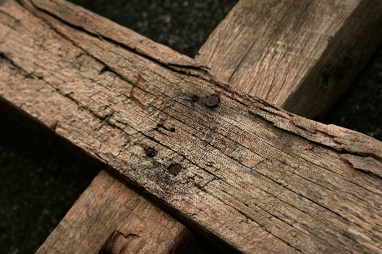
Jésus est condamné
⁰¹ Dès le matin, les grands prêtres convoquèrent les anciens et les scribes, et tout le Conseil suprême. Puis, après avoir ligoté Jésus, ils l’emmenèrent et le livrèrent à Pilate. (Mc 15,1)
⁰¹ Alors Pilate fit saisir Jésus pour qu’il soit flagellé. ⁰² Les soldats tressèrent avec des épines une couronne qu’ils lui posèrent sur la tête ; puis ils le revêtirent d’un manteau pourpre. ⁰³ Ils s’avançaient vers lui et ils disaient : « Salut à toi, roi des Juifs ! » Et ils le giflaient. ⁰⁴ Pilate, de nouveau, sortit dehors et leur dit : « Voyez, je vous l’amène dehors pour que vous sachiez que je ne trouve en lui aucun motif de condam-nation. » ⁰⁵ Jésus donc sortit dehors, portant la couronne d’épines et le manteau pourpre. Et Pilate leur déclara : « Voici l’homme. » ⁰⁶ Quand ils le virent, les grands prêtres et les gardes se mirent à crier : « Crucifie-le ! Crucifie-le ! » Pilate leur dit : « Prenez-le vous-mêmes, et crucifiez-le ; moi, je ne trouve en lui aucun motif de condamnation. » ( Jn 19,1-2.5-6)
Notes:
Lire les textes ou les faire lire par des personnes du groupe.
Demander: Qu’est-ce que ces textes me disent sur Jésus et les circonstances de sa condamnation?
(Parole libre.)
Conclusion suggérée: Nous sommes le matin. L’arrestation a eu lieu dans la nuit, après le dernier souper de Jésus selon les récits bibliques. Les grands prêtres et tout le conseil suprême ont condamné Jésus mais ils l’envoient chez Pilate. Pourquoi? Ponce Pilate, le gouverneur romain, est le seul qui peut permettre la mise à mort de quelqu’un. Les grands-prêtres, représentants du pouvoir religieux en lien avec le Temple de Jérusalem, peuvent accuser quelqu’un de blasphème et juger qu’il mérite la mort, mais pour mettre quelqu’un à mort, ils doivent le faire avec l’accord du pouvoir politique romain. Ils aimeraient bien mettre tous ces Romains hors de leurs frontières! Mais, ayant appris les rouages du pouvoir politique, ils savent comment s’y prendre! Pourtant, Pilate n’est pas encore convaincu! Il cèdera aux pressions quand l’accusation de se prétendre « Roi des Juifs » viendra fragiliser son titre de gouverneur romain.

Slide 15
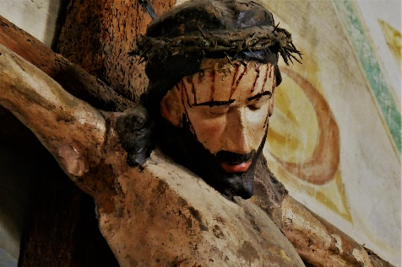

Jésus meurt sur la croix
³⁵ Après l’avoir crucifié, ils se partagèrent ses vêtements en tirant au sort ; ³⁶ et ils restaient là, assis, à le garder. ³⁷ Au-dessus de sa tête ils placèrent une inscription indiquant le motif de sa condamnation : « Celui-ci est Jésus, le roi des Juifs. » (Mt 27,35-37)
INRI
Jésus de Nazareth Roi des Juifs
⁴⁴ C’était déjà environ la sixième heure (c’est-à-dire : midi) ; l’obscurité se fit sur toute la terre jusqu’à la neuvième heure, ⁴⁵ car le soleil s’était caché. Le rideau du Sanctuaire se déchira par le milieu. ⁴⁶ Alors, Jésus poussa un grand cri : « Père, entre tes mains je remets mon esprit. » Et après avoir dit cela, il expira. (Lc 23, 44-46)
Notes:
Lire les citations et poser la question: Qu’est-ce que ces citations me disent sur Jésus?
(Parole libre.)
Conclusion suggérée: Jésus est condamné à mort sur une croix (crucifié) et le motif de sa mise à mort est inscrit sur la croix: il s’est dit « roi des Juifs », un motif politique et non un motif religieux comme les grands-prêtres l’auraient voulu. D’ailleurs, ils s’empressent de vouloir faire enlever cet écriteau! La figure du rideau du Temple fait appel à une symbolique du Premier Testament qui parle du rideau du Sanctuaire (partie la plus sacrée du Temple de Jérusalem, le saint des saints) qui crée une barrière entre le terrestre et le divin (le sacré), entre la terre et le ciel. Si ce rideau se déchire, c’est que le ciel et la terre ne forment plus qu’un! Au moment de la mort de Jésus, ciel et terre, humain et divin sont en commune union!

Slide 16
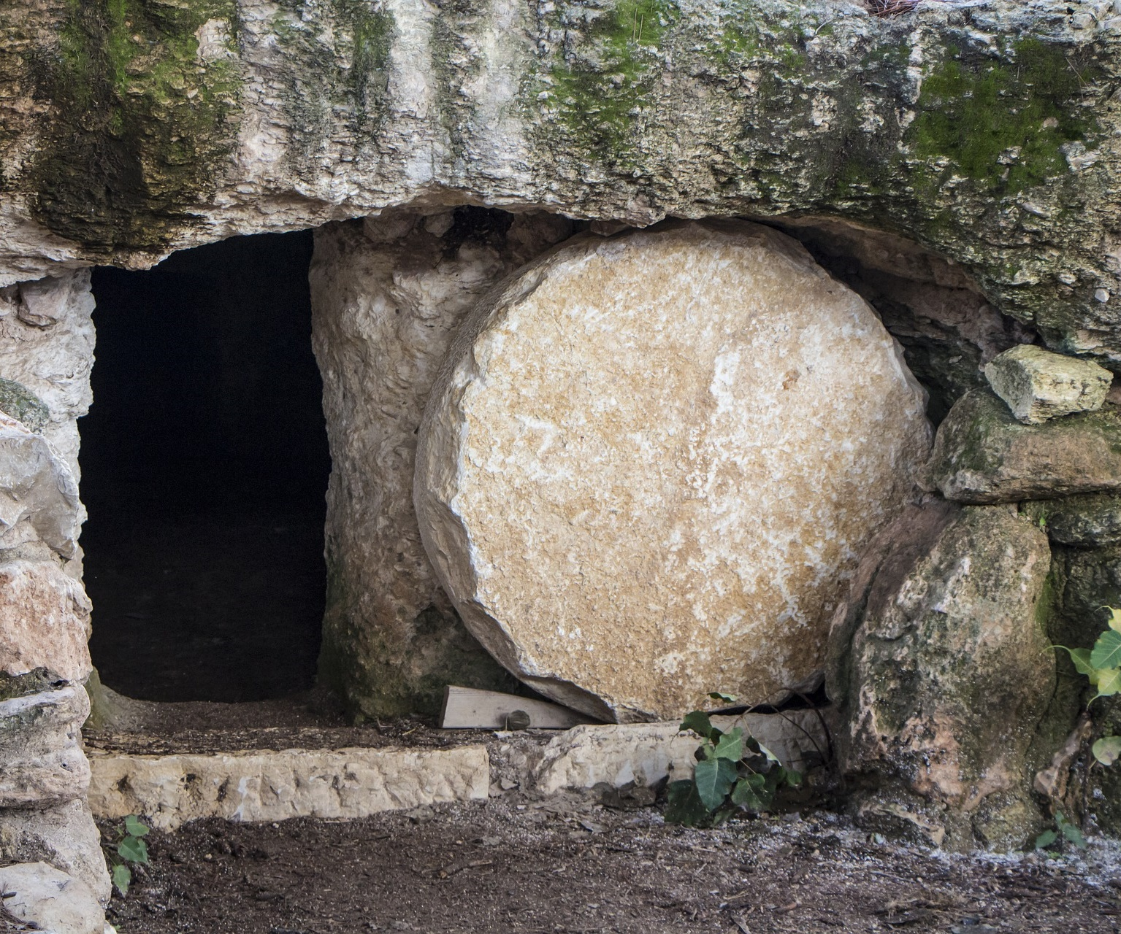
Jésus est ressuscité!
⁰¹ Après le sabbat, à l’heure où commençait à poindre le premier jour de la semaine, Marie Madeleine et l’autre Marie vinrent pour regarder le sépulcre.⁰² Et voilà qu’il y eut un grand tremblement de terre ; l’ange du Seigneur descendit du ciel, vint rouler la pierre et s’assit dessus.⁰⁵ L’ange prit la parole et dit aux femmes : « Vous, soyez sans crainte ! Je sais que vous cherchez Jésus le Crucifié. ⁰⁶ Il n’est pas ici, car il est ressuscité, comme il l’avait dit. Venez voir l’endroit où il reposait. » (Mt 28,1-2.5-6)
Notes:
Lire le récit et poser la question: Qu’est-ce que ce récit du matin de Pâques me dit sur Jésus?
(Parole libre.)
Conclusion suggérée: Après le sabbat, c’est-à-dire quand les restrictions liées au sabbat n’empêchent plus les femmes d’aller embaumer le corps de Jésus, celles-ci constatent que Jésus le Crucifié n’est plus là. Celui qu’elles chercheront maintenant, c’est Jésus le Ressuscité.

Slide 17
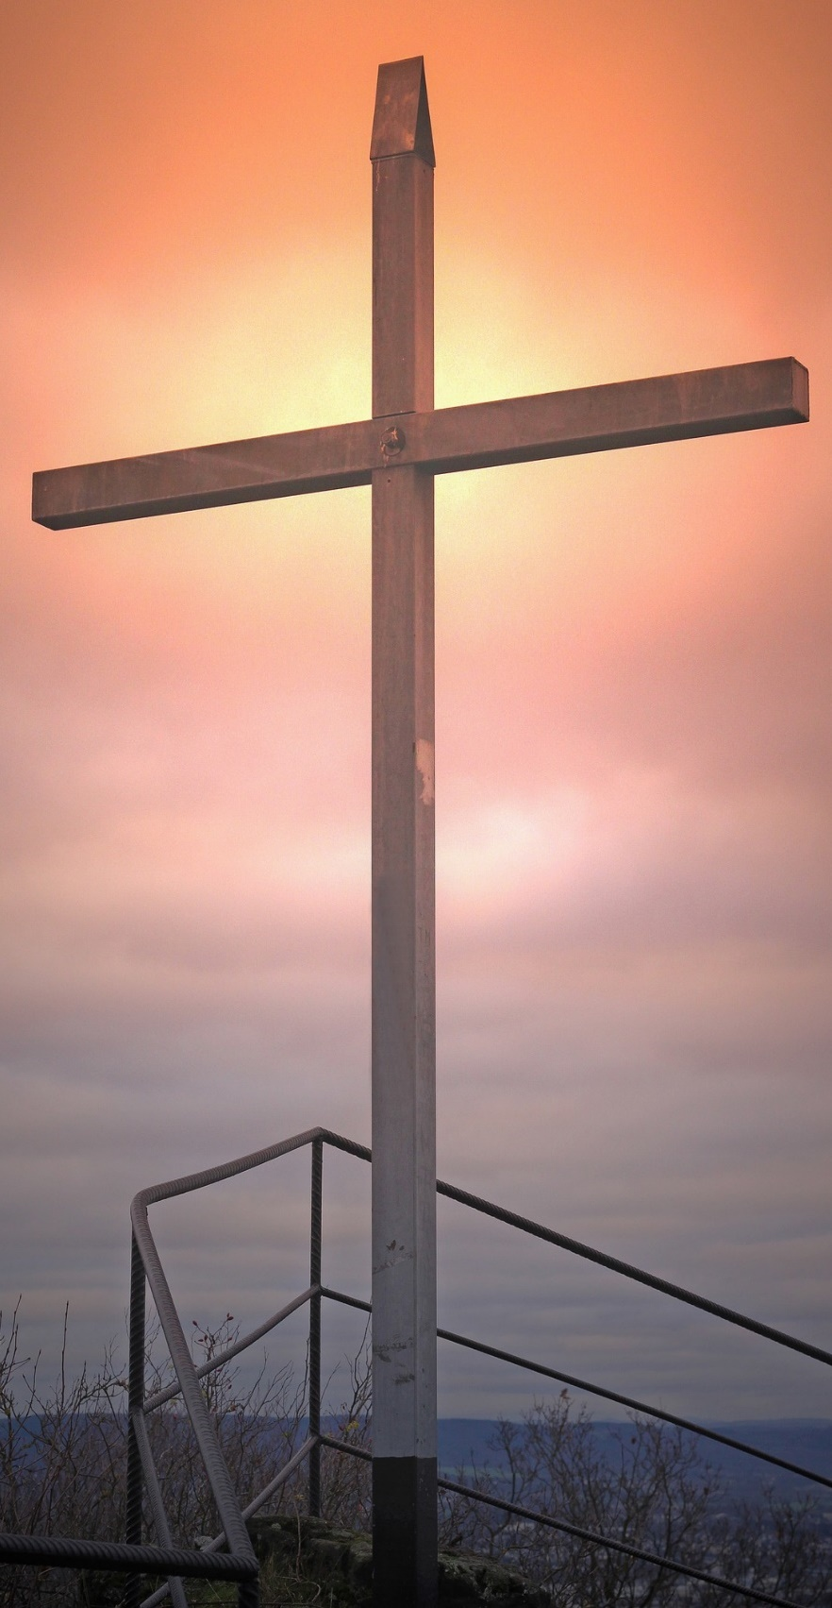
²⁴ Or, l’un des Douze, Thomas, appelé Didyme (c’est-à-dire Jumeau), n’était pas avec eux quand Jésus était venu. ²⁵ Les autres disciples lui disaient : « Nous avons vu le Seigneur ! » Mais il leur déclara : « Si je ne vois pas dans ses mains la marque des clous, si je ne mets pas mon doigt dans la marque des clous, si je ne mets pas la main dans son côté, non, je ne croirai pas ! » ²⁶ Huit jours plus tard, les disciples se trouvaient de nouveau dans la maison, et Thomas était avec eux. Jésus vient, alors que les portes étaient verrouillées, et il était là au milieu d’eux. Il dit : « La paix soit avec vous ! » ²⁷ Puis il dit à Thomas : « Avance ton doigt ici, et vois mes mains ; avance ta main, et mets-la dans mon côté : cesse d’être incrédule, sois croyant. » ²⁸ Alors Thomas lui dit : « Mon Seigneur et mon Dieu ! » ²⁹ Jésus lui dit : « Parce que tu m’as vu, tu crois. Heureux ceux qui croient sans avoir vu. » (Jn 20, 25-29)
Jésus est
ressuscité!
Notes:
Dire: Les disciples aussi feront l’expérience d’un passage entre le Jésus qu’ils ont connu et le Jésus ressuscité qui se présente à eux. Ils font l’expérience de la résurrection de Jésus qui transforme leur vie. Voici le récit de Thomas, celui qui a manqué la première visite de Jésus Ressuscité.
Lire le récit et poser la question: Qu’est-ce qui me touche, m’étonne ou me questionne?
(Parole libre.)
Demander: Qu’est-ce que ce récit me dit sur Jésus? Quel titre est utilisé?
(Parole libre.)
i cela n’a pas été mentionné, demander: De qui Jésus Ressuscité parle-t-il au verset 29?
(Parole libre.)

Slide 18
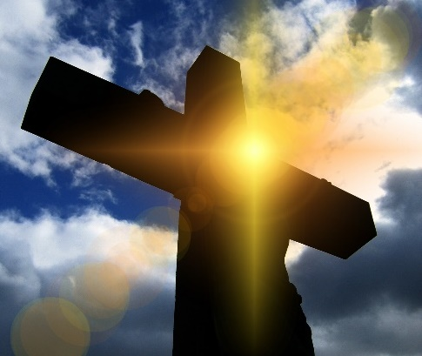
La promesse du Ressuscité
⁴⁴ Puis il (Jésus ressuscité) leur déclara : « Voici les paroles que je vous ai dites quand j’étais encore avec vous : Il faut que s’accomplisse tout ce qui a été écrit à mon sujet dans la loi de Moïse, les Prophètes et les Psaumes. » ⁴⁵ Alors il ouvrit leur intelligence à la compréhension des Écritures. ⁴⁶ Il leur dit : « Ainsi est-il écrit que le Christ souffrirait, qu’il ressusciterait d’entre les morts le troisième jour, ⁴⁷ et que la conversion serait proclamée en son nom, pour le pardon des péchés, à toutes les nations, en commençant par Jérusalem. ⁴⁸ À vous d’en être les témoins. ⁴⁹ Et moi, je vais envoyer sur vous ce que mon Père a promis. Quant à vous, demeurez dans la ville jusqu’à ce que vous soyez revêtus d’une puissance venue d’en haut. »
⁵⁰ Puis Jésus les emmena au dehors, jusque vers Béthanie ; et, levant les mains, il les bénit. ⁵¹ Or, tandis qu’il les bénissait, il se sépara d’eux et il était emporté au ciel. ⁵² Ils se prosternèrent devant lui, puis ils retournèrent à Jérusalem, en grande joie. ⁵³ Et ils étaient sans cesse dans le Temple à bénir Dieu. (Lc 24, 44-53)
Notes:
Mettre en contexte le texte qui sera lu: Jésus le Ressuscité, le Christ, le Seigneur, est resté un certain temps auprès de ses disciples avant de les quitter pour monter vers son Père. Voici un texte qu’on appelle le récit de l’ascension.
Lire le texte ou le faire lire par une personne du groupe.
Demander:
- Qu’est-ce qui me touche, m’étonne ou me questionne?
- Quels sont les titres donnés à Jésus?
- Quelle est la promesse faite par Jésus?
(Parole libre. À la suite de l’échange sur la 3e question, changer de diapo.)

Slide 19
La promesse du Ressuscité
⁴⁴ Puis il (Jésus ressuscité) leur déclara : « Voici les paroles que je vous ai dites quand j’étais encore avec vous : Il faut que s’accomplisse tout ce qui a été écrit à mon sujet dans la loi de Moïse, les Prophètes et les Psaumes. » ⁴⁵ Alors il ouvrit leur intelligence à la compréhension des Écritures. ⁴⁶ Il leur dit : « Ainsi est-il écrit que le Christ souffrirait, qu’il ressusciterait d’entre les morts le troisième jour, ⁴⁷ et que la conversion serait proclamée en son nom, pour le pardon des péchés, à toutes les nations, en commençant par Jérusalem. ⁴⁸ À vous d’en être les témoins. ⁴⁹ Et moi, je vais envoyer sur vous ce que mon Père a promis. Quant à vous, demeurez dans la ville jusqu’à ce que vous soyez revêtus d’une puissance venue d’en haut. »
⁵⁰ Puis Jésus les emmena au dehors, jusque vers Béthanie ; et, levant les mains, il les bénit. ⁵¹ Or, tandis qu’il les bénissait, il se sépara d’eux et il était emporté au ciel. ⁵² Ils se prosternèrent devant lui, puis ils retournèrent à Jérusalem, en grande joie. ⁵³ Et ils étaient sans cesse dans le Temple à bénir Dieu. (Lc 24, 44-53)
Notes:
Lire la promesse mise en évidence dans le texte biblique et demander: Quelle est la promesse faite par Jésus? Que veut-elle dire à votre avis?
(Parole libre.)

Slide 20
La promesse du Ressuscité
⁴⁴ Puis il (Jésus ressuscité) leur déclara : « Voici les paroles que je vous ai dites quand j’étais encore avec vous : Il faut que s’accomplisse tout ce qui a été écrit à mon sujet dans la loi de Moïse, les Prophètes et les Psaumes. » ⁴⁵ Alors il ouvrit leur intelligence à la compréhension des Écritures. ⁴⁶ Il leur dit : « Ainsi est-il écrit que le Christ souffrirait, qu’il ressusciterait d’entre les morts le troisième jour, ⁴⁷ et que la conversion serait proclamée en son nom, pour le pardon des péchés, à toutes les nations, en commençant par Jérusalem. ⁴⁸ À vous d’en être les témoins. ⁴⁹ Et moi, je vais envoyer sur vous ce que mon Père a promis. Quant à vous, demeurez dans la ville jusqu’à ce que vous soyez revêtus d’une puissance venue d’en haut. »
⁵⁰ Puis Jésus les emmena au dehors, jusque vers Béthanie ; et, levant les mains, il les bénit. ⁵¹ Or, tandis qu’il les bénissait, il se sépara d’eux et il était emporté au ciel. ⁵² Ils se prosternèrent devant lui, puis ils retournèrent à Jérusalem, en grande joie. ⁵³ Et ils étaient sans cesse dans le Temple à bénir Dieu. (Lc 24, 44-53)
Notes:
Reprendre la phrase du verset 48 et demander: « À vous d’être les témoins » : témoins de quoi ou de qui? Qu’en pensez-vous?
(Parole libre. Passer à la diapo suivante lorsque la discussion s’y prêtera : il s’agit du témoignage de Pierre.)

Slide 21

Être témoins?
Pierre témoigne …
L’apôtre Pierre dit à la foule : « ²² Écoutez les paroles que voici. Il s’agit de Jésus le Nazaréen*, homme que Dieu a accrédité auprès de vous en accomplissant par lui des miracles, des prodiges et des signes au milieu de vous, comme vous le savez vous-mêmes. ²³ Cet homme,[…], vous l’avez supprimé en le clouant sur le bois par la main des impies*. ²⁴ Mais Dieu l’a ressuscité en le délivrant des douleurs de la mort, car il n’était pas possible qu’elle le retienne en son pouvoir. […] ³² Ce Jésus, Dieu l’a ressuscité ; nous tous, nous en sommes témoins. ³³ Élevé par la droite de Dieu, il a reçu du Père l’Esprit Saint qui était promis, et il l’a répandu sur nous, ainsi que vous le voyez et l’entendez. […] ³⁶ Que toute la maison d’Israël le sache donc avec certitude : Dieu l’a fait Seigneur et Christ, ce Jésus que vous aviez crucifié. » ³⁷ Les auditeurs furent touchés au cœur. (Ac 2,22-24.32-37)
*Jésus le Nazaréen = Jésus de Nazareth
* Impies = infidèles. Cette expression fait référence à Pilate et aux soldats romains.
Notes:
Avec les participant.e.s, amorcer un dialogue avec le texte : Qu’est-ce qui me rejoint dans ce témoignage de Pierre? Qu’est-ce qui me touche, me surprend ou me questionne à propos de Jésus? D’après vous, qu’est-ce qui a pu bouleverser les gens qui ont entendu le témoignage de Pierre?
(Parole libre.)
Note pour l’animation: Le texte sera repris plus en profondeur dans la prochaine rencontre sur l’Esprit.

Slide 22
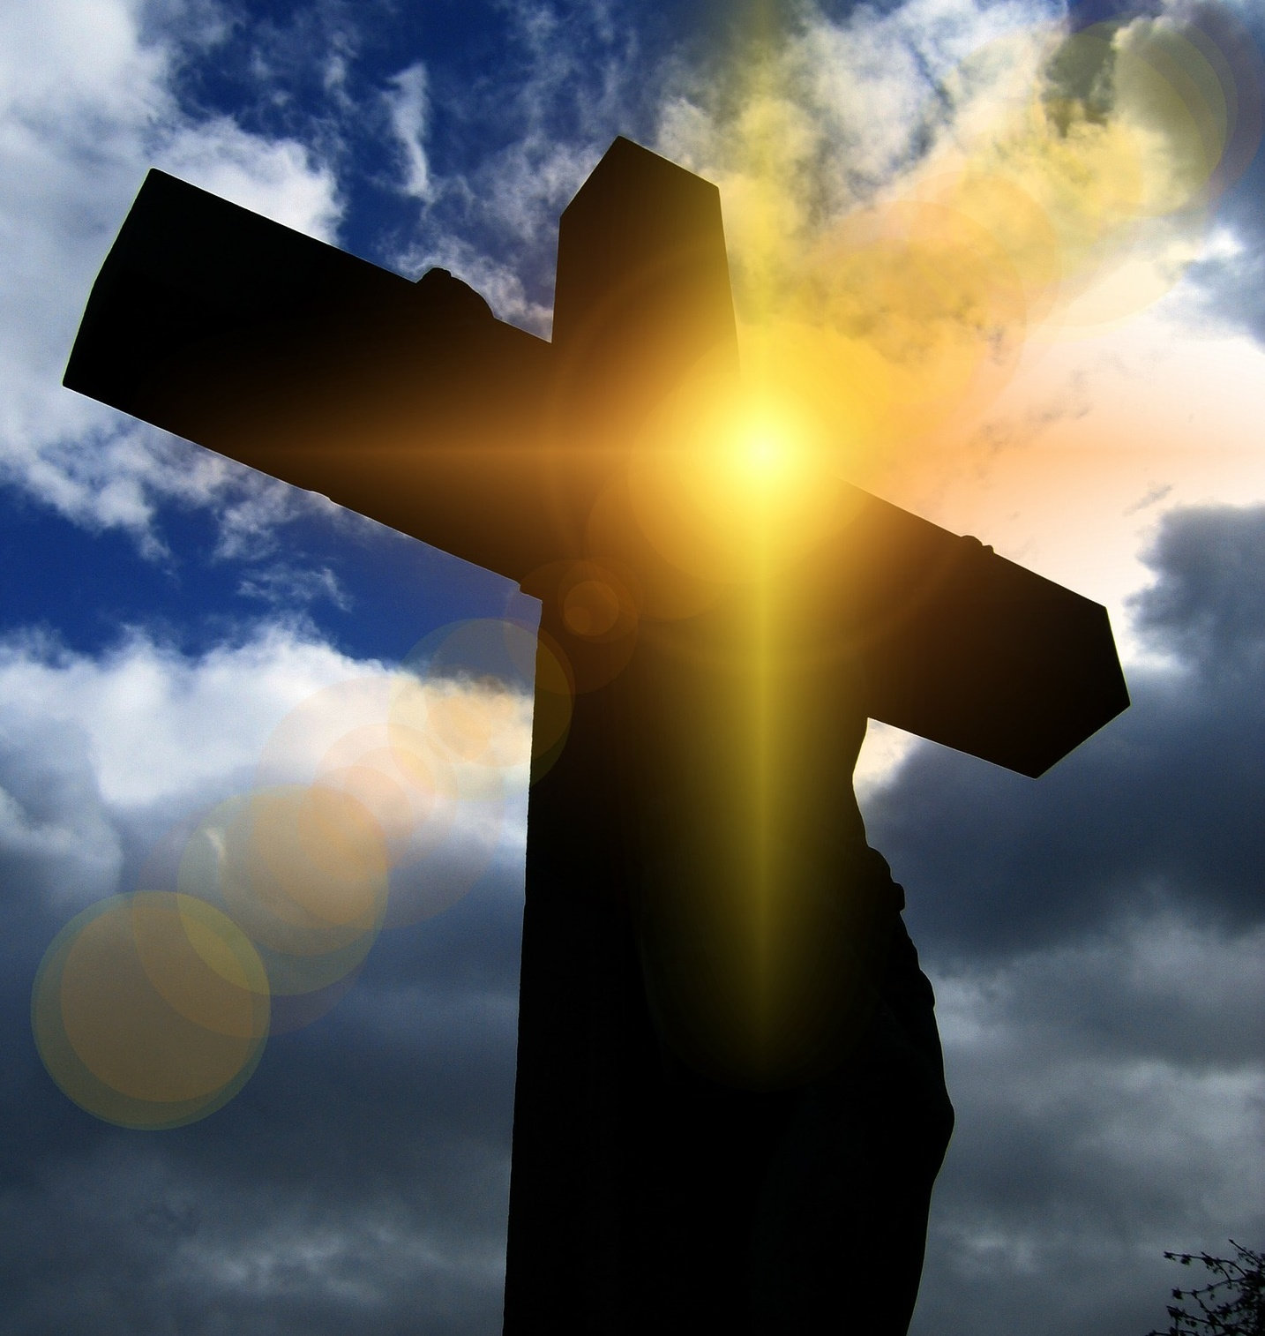
Être témoins?
Et moi, aujourd’hui?
Comment est-ce
que je peux
être témoin
de Jésus Christ,
le Ressuscité,
aujourd’hui?
Notes:
Ouvrir le dialogue avec la question: Et moi, aujourd’hui? Comment est-ce que je peux être témoin de Jésus Christ, le Ressuscité aujourd’hui?
(Parole libre.)

Slide 23
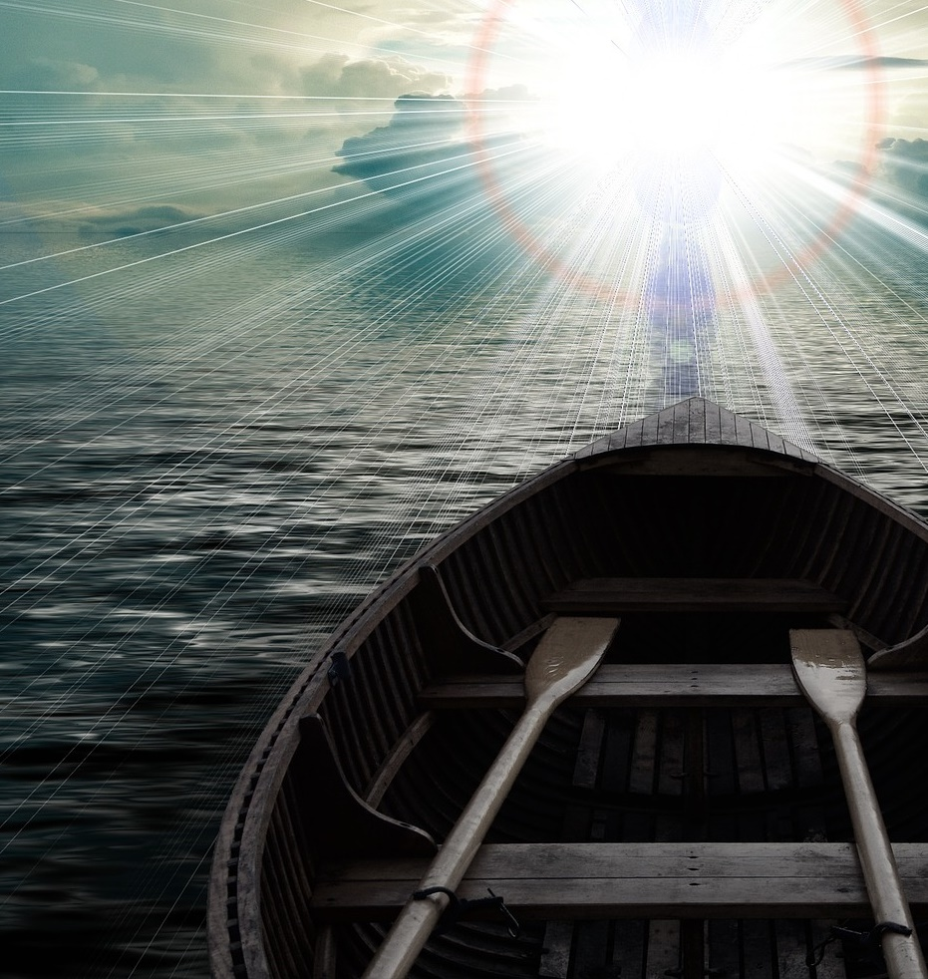
Prière de Saint François d’Assise
Seigneur, fais de moi un instrument de ta paix.
Là où est la haine, que je mette l’amour.
Là où est l’offense, que je mette le pardon.
Là où est la discorde, que je mette l’union.
Là où est l’erreur, que je mette la vérité.
Là où est le doute, que je mette la foi.
Là où est le désespoir, que je mette l’espérance.
Là où sont les ténèbres, que je mette la lumière.
Là où est la tristesse, que je mette la joie.
Fais que je ne cherche pas tant
d’être consolé que de consoler,
d’être compris que de comprendre,
d’être aimé que d’aimer.
Parce que c’est en donnant que l’on reçoit,
c’est en s’oubliant qu’on se retrouve,
c’est en pardonnant qu’on obtient le pardon,
c’est en mourant que l’on ressuscite à l’éternelle vie.
Notes:
Lire la prière de Saint François d’Assise ou la faire lire par une ou des personnes du groupe.
(Observer un moment de silence.)
Dire : Je vous invite, à tour de rôle, à partager la phrase qui vous rejoint le plus aujourd’hui.
Note pour l’animation : Laisser le temps à chaque personne du groupe de trouver sa phrase et de la dire, tout simplement, en écho à la prière. Puis, ceux et celles qui le veulent peuvent partager sur le sens qu’ils ou elles donnent à cette phrase, comment celle-ci les rejoint aujourd’hui.

Slide 24
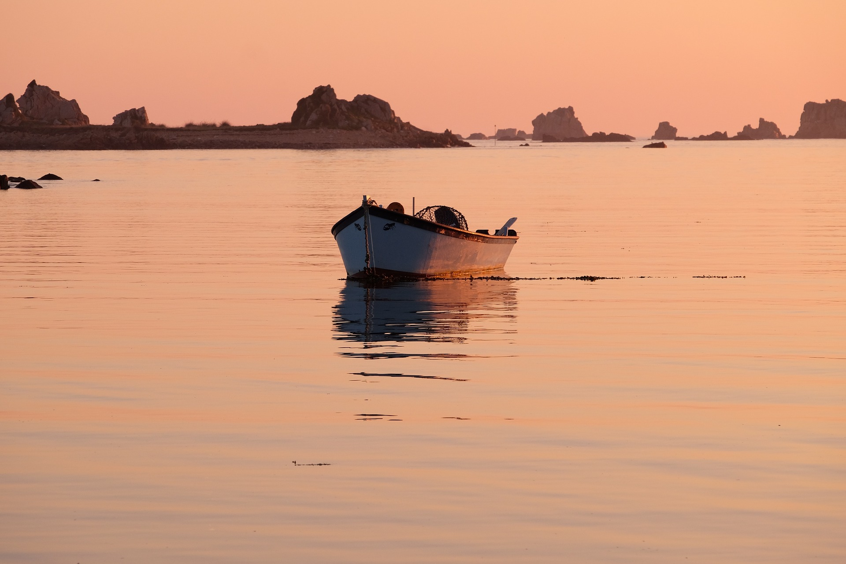

Évaluation
Quand je suis arrivé.e en début de rencontre, j’étais…
Au terme de cette rencontre, je pars…
Notes:
Proposer une courte évaluation de la rencontre sous le mode de la relecture personnelle.
Donner la parole aux personnes qui le désirent.
Rappeler la prochaine rencontre et toutes les informations pertinentes à la suite des choses.
Se souhaiter mutuellement « bonne route! »

Slide 25




Conception et rédaction:
Lyne Groulx, responsable du catéchuménat,
Diocèse Saint-Jean-Longueuil
Équipe de collaboration à la rédaction:
Suzanne Desrochers, Office de la Catéchèse du Québec
Carole Harrison, membre de l’équipe du catéchuménat, Diocèse de Québec
Texte biblique: Traduction liturgique de la Bible, aelf.org/bible
Images:

